Slide 1
Toiminnalliset menetelmät
Kaso 2/ kevät 2021

Slide 2
Musiikillinen ilmaisu
Koskettaa tavalla tai toisella kaikkia
Musiikin avulla lapsi/nuori/aikuinen kokee voimakkaasti erilaisia tunnetiloja ja ilmaisee itseään
Omien tunteiden läpikäyminen ja yhteenkuuluvuuden tunne
Kehittää itsetuntemusta, sosiaalisia taitoja, kieltä ja mielikuvitusta
Musiikin hyvinvointivaikutukset | Eläkeliitto (elakeliitto.fi)
Musiikki osana vanhustyötä | Eläkeliitto (elakeliitto.fi)
Opinnäytetyö: Päiväkodin pedagoginen musiikkikansio: leskinen_sara_HELSINKI (theseus.fi)

Slide 3
Musiikillinen ilmaisu
Musiikkikasvatus tärkeässä asemassa kulttuurin edistäjänä
Tavoitteena tuottaa lapsille musiikillisia kokemuksia sekä vahvistaa lasten kiinnostusta ja suhdetta musiikkiin
Ikääntyneet ja vammaiset: tutut kappaleet → auttavat muistamaan/muistelemaan
Musiikki voi lohduttaa, ilahduttaa, innostaa ja virittää vaikka ilmaisemaan mielipidettä esim levyraadissa

Slide 4
Musiikillinen ilmaisu
Kuunteleminen: hiljaisuus, eri äänet
Analysoiminen: musiikin eri elementit kuten rytmi, tempo, melodia, sointi
Improvisaatio
Laulaminen
Esittäminen/tulkinta
Soittaminen, myös kehosoittimet
Musiikin integraatiot: musiikin ja liikkeen yhdistäminen, musiikkimaalaus
Laulupiirtäminen: https://youtu.be/C7QQB4nzV90
Kielinuppu-kuukausilaulu: https://youtu.be/WZI4X98dFDg

Slide 5
Muistele lapsuuttasi. Mitkä lastenlaulut olivat sinulle tärkeitä? Millaisia muistoja niistä herää?

Slide 6
Sanallinen/kielellinen ilmaisu
Sanallisen ilmaisun muodot lapsille ja aikuisille merkittäviä
Mielikuvitus kehittyy ja sanavarasto karttuu
Palauttaa mieleen sanoja, lisää luovuutta ja ylläpitää muistitoimintoja
Mahdollisuus kielelliseen kokemiseen, ilmaisuun ja viestintään
Voidaan vahvasti liittää keholliseen ilmaisuun

Slide 7
Sanallinen/kielellinen ilmaisu
Tarinojen, kertomusten, runojen ja satujen kuuleminen sekä kirjoittaminen
Päiväkirjat
Sadutus
Jokaisen elämä on ainutlaatuinen ja tarinan arvoinen!
Satutuokio: https://youtu.be/wTCDi2sFPhw
Sadutus: 1. Satuhetki ja sadutus - Kielten rikas maailma tukimateriaali – YouTube

Slide 8
Kehollinen ilmaisu
Itseä ja elämäntilannetta tarkastellaan kehon, tanssin ja liikkeen kokemuksen avulla
Konkreettista ja kokemuksellista, tapahtuu tässä ja nyt
Voidaan toteuttaa yksin ja yhdessä
Muun muassa tanssia, sirkusta, improvisaatiota, nukketeatteria
Sormivarjoteatteri: https://youtu.be/TxBEu2otnwk

Slide 9
Mikä satu tai tarina sinulle on jäänyt mieleen lapsuudesta tai kouluajoilta?

Slide 10
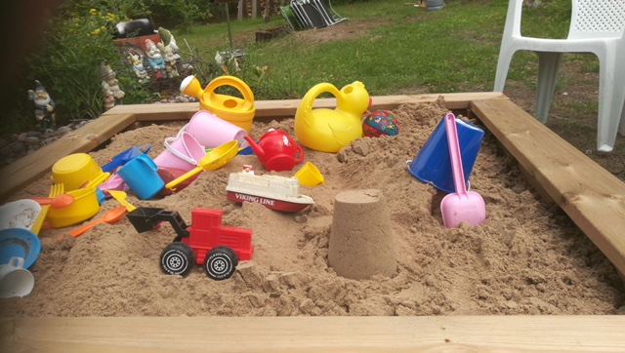
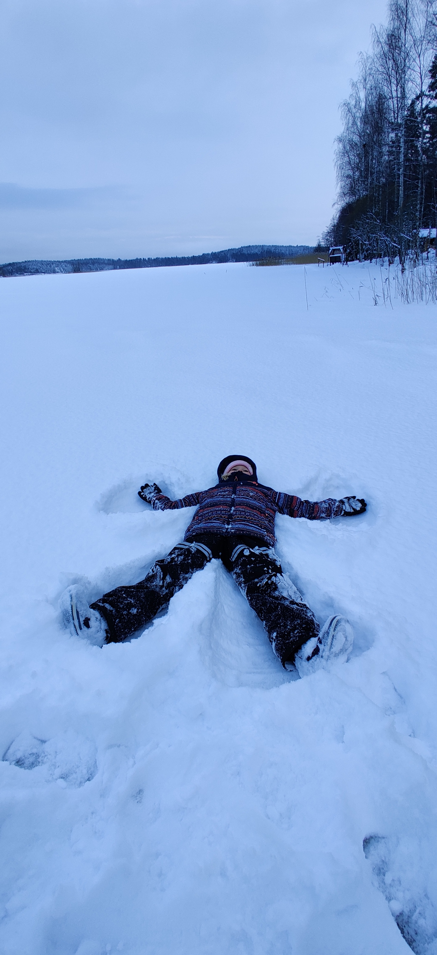
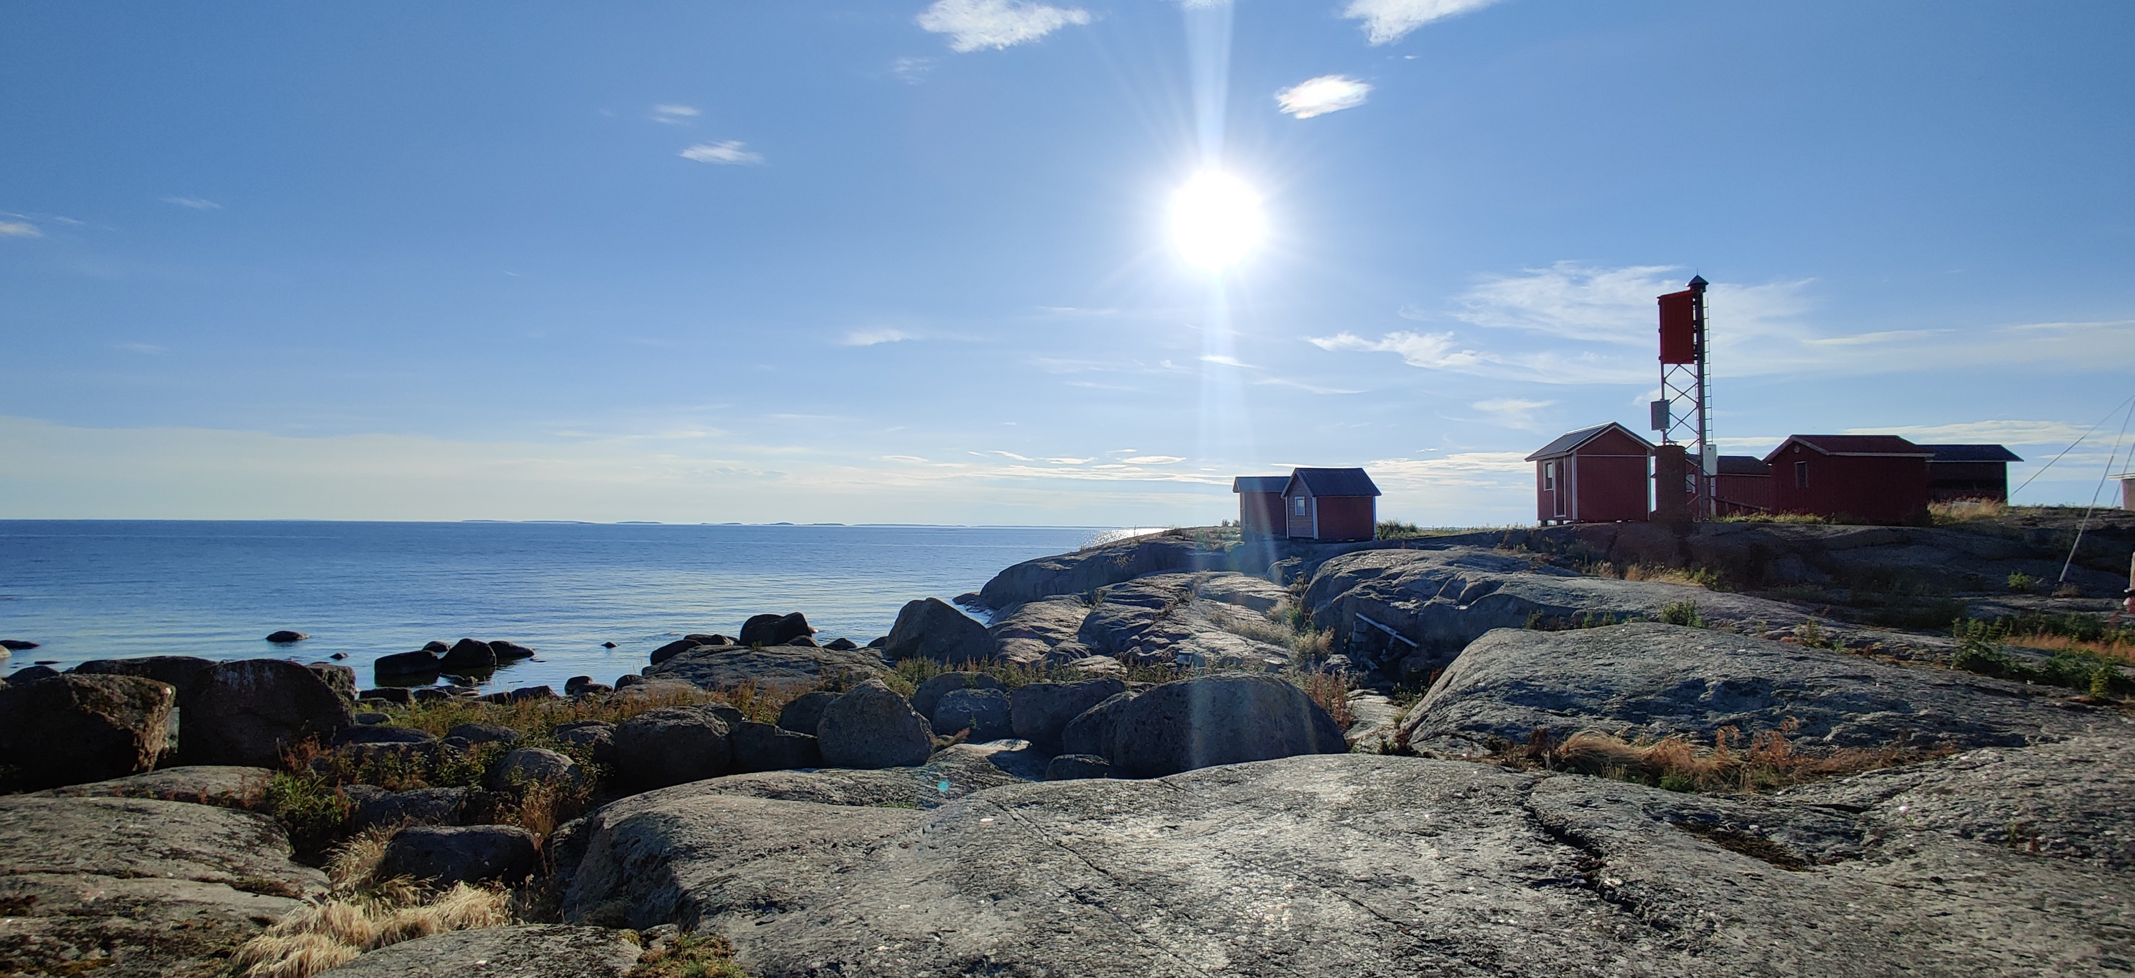
Valitse yksi kuvista. Keksi ja kerro 5 lauseen pituinen tarina ryhmällesi. Ryhmä arvaa, mihin kuvaan tarina liittyy.

Slide 11
Toimintakortit
Kaso 2/ kevät 2021

Slide 12
Toimintakortit
Tee 10 kpl aktivoivia toimintakortteja (esim. loru-, sananlasku-, liikunta- tai muistelukortit)
Voit käyttää vanhoja postikortteja tai tehdä kortit kartongista
Valmiita loruja, lauluja, sananlaskuja ym löytyy netistä, niitä voi käyttää
Näitä toimintakortteja kannattaa hyödyntää teon ohjatuissa tuokioissa
Käytämme korttien suunnitteluun ja toteutukseen pe 16.4. klo 12.15-13.45 tunnit
Palauta pedanetin palautuskansioon kuva korteistasi 29.4.
Vappuaattona 30.4. tunneilla tutkimme yhdessä aikaansaannoksia → valmistaudu kertomaan miten kortteja voi käyttää/millainen vuorovaikutus syntyy asiakkaan kanssa

Slide 13
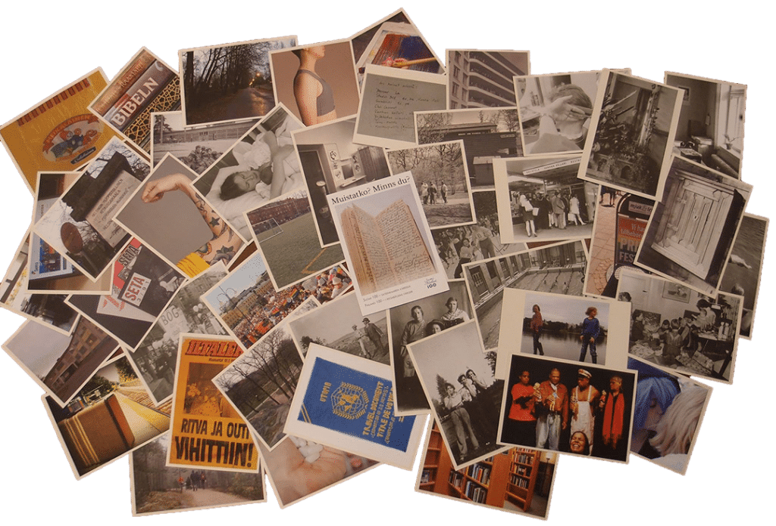
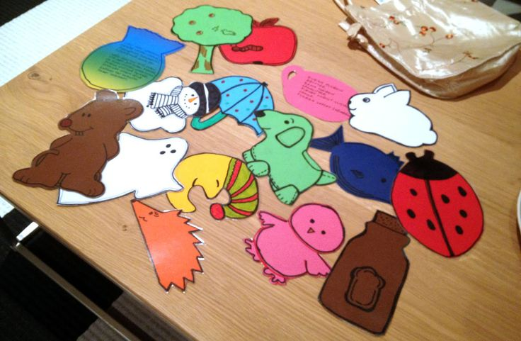
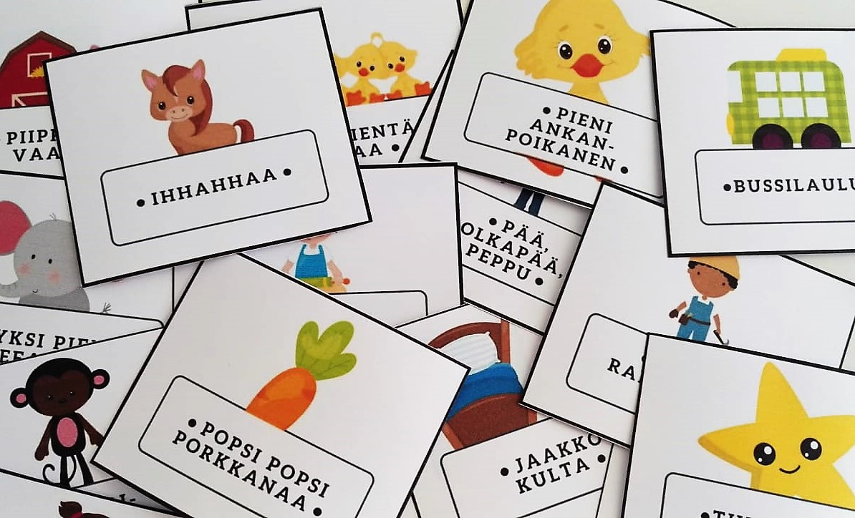
Esimerkkejä
Arjen luovuus – Msl

Slide 14
Ideavinkkejä
Vanhustyön keskusliitto: www.vahvike.fi
Toiminnallista puuhaa: https://www.harrastakotona.fi/
Materiaalia: Värinautit - Värinautit (varinautit.fi)

Slide 15
Toimintatuokion suunnittelu
Toimintatuokion aihe: huomioitava ikä, kehitystaso, toimintakyky/rajoitteet, ryhmän koko, välineet, tila ja aika
Toimintatuokion tavoite: ajankohtainen ja tarkoituksenmukainen
Käytettävät tilat, materiaalit ja välineet
Työnjako ohjaustilanteessa
Toimintatuokion kulku: aloitus/motivointi/virittyminen, toimintavaihe, lopetus: positiivinen, kannustava palaute ja arviointi

Slide 16
Ideavinkkejä
Ryhmämusiikkituokioita kehitysvammaisille: salo_keronen.pdf (theseus.fi)
Toimimalla osallisuuteen opas: toimimalla_osallisuuteen_web.pdf (papunet.net)

Slide 17
Toimintatuokio-ryhmätyö

Slide 18
Ryhmätyön ohjeistus
Suunnitelkaa ryhmissä toimintatuokio kirjan takana olevaa suunnittelulomaketta käyttäen
Kohderyhmänä voi olla lapset, vammaiset tai ikääntyneet
Menetelmänä kuvallinen ilmaisu, musiikillinen ilmaisu, sanallinen ilmaisu tai kehollinen ilmaisu

Slide 19
Aikataulu
Pe 23.4. klo 8.15-9.45 Teoria, ohjeistus ja suunnittelun aloitus ryhmissä
Pe 23.4. klo 12.15- 13.45 Suunnittelu ryhmissä loppuun
Ma 26.4. klo 8.15-9.45 Suunnitelmien esittely muille

